Slide 1
Programma del corso di formazione “Operatore esperto nei disturbi dello spettro autistico (ASD)"
https://www.autrain.eu/pt/curriculo/

Slide 2
INIZIO
Obiettivo
Contenuti
Risultati dell'apprendimento
Il Cerchio
Attività: Brainstorming 1.1

Slide 3
Obiettivo
Modulo 3: disturbi dello spettro autistico e società
In questa unità esploreremo le strategie utili per interagire con persone con disturbi dello spettro autistico in diversi ambienti durante le abitudini e le attività tipiche che promuovono le abilità accademiche, i comportamenti positivi, la capacità di risolvere i problemi e l'indipendenza. Ricordate che ogni persona è diversa e i consigli specifici forniti potrebbero non essere applicabili a tutti.

Slide 4
Contenuti
Modulo 3: disturbi dello spettro autistico e società
Discutere delle sfide comuni che una persona con ASD può trovarsi ad affrontare: a scuola, sul posto di lavoro, nei servizi pubblici, in famiglia/nelle relazioni
Prospettive/approcci diversi per comprendere e interagire con le persone con ASD.

Slide 5
Risultati dell'apprendimento
Modulo 3: disturbi dello spettro autistico e società
Discutere parlando delle difficoltà di tutti i giorni delle persone con ASD
Discutere su come rendere la società inclusiva nei confronti dell'autismo
Identificare gli elementi critici di una società inclusiva

Slide 6
Organizzazione
Modulo 3: disturbi dello spettro autistico e società
Tempo stimato per completare il modulo: 3 ore
Pausa: 30 minuti o due pause da 10-15 minuti ciascuna

Slide 7
Organizzazione
Inizio (30 minuti) Obiettivo Contenuti Risultati dell'apprendimento Organizzazione Attività: Brainstorming 3.1 | Sviluppo (45 minuti) Discutere delle difficoltà di tutti i giorni legate all'ASD Attività: Pensare e riflettere 3,1 Rendere la società inclusiva nei confronti dell'ASD
10:15 – 10:45 Pausa
Sviluppo (45 minuti) Rendere la società inclusiva nei confronti dell'ASD Attività: Pensare e riflettere 3.2 - Linguaggio | Fine (30 minuti) Conclusione Attività: Applicazione nel mondo reale 3.1 Riferimenti e risorse Arrivederci ☺

Slide 8
Attività: Brainstorming 3.1
“Elencare / Mappare...”

Slide 9
SVILUPPARE
Discutere delle difficoltà di tutti i giorni legate all'ASD
Rendere la società inclusiva nei confronti dell'ASD nell’ambiente scolastico
Attività:
Pensare e riflettere 3.1 Neurodiversità Rendere la società inclusiva nei confronti dell’ASD nell’ambiente domestico, nei servizi pubblici e nel lavoro
Attività:
Pensare e riflettere 3,2

Slide 10
SVILUPPARE
Discutere delle difficoltà di tutti i giorni legate all'ASD
Rendere la società inclusiva nei confronti dell'ASD nell’ambiente scolastico
Attività: Pensare e riflettere 3,1

Slide 11
Le sfide per la persona con ASD nella società sono principalmente legate a:
Modo diverso di percepire il mondo (problemi sensoriali)
Un modo diverso di vivere le relazioni (famiglia, scuola, colleghi di lavoro ecc)U
na diversa cognizione sociale
Questioni di coerenza centrale e attenzione ai dettagli (questioni per apprendere ed elaborare le informazioni che la società richiede per un funzionamento efficiente)

Slide 12
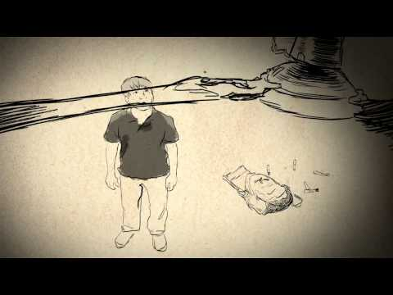
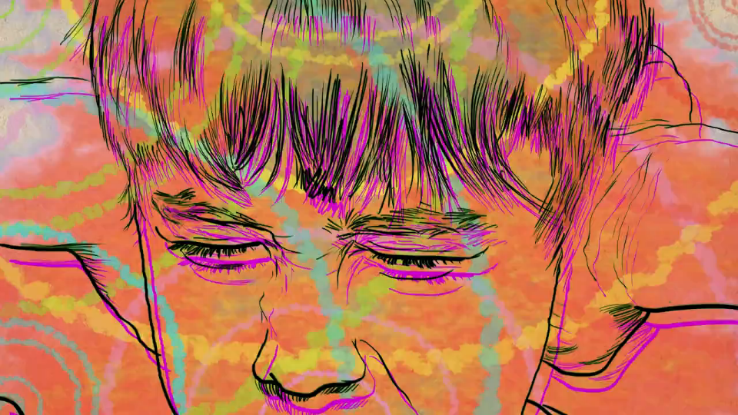
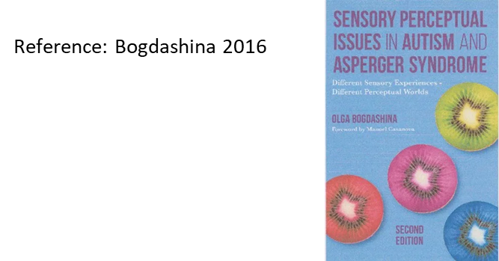
Le sfide più comuni che le persone autistiche devono affrontare nella società sono legate a:
1. Elaborazione sensoriale (vivere in un mondo intenso)
Una persona autistica elabora le informazioni sensoriali dell’ambiente circostante in modo atipico. Questo a volte può causare un eccesso di stimoli e rendere il mondo un luogo caotico.

Slide 13
2. Un modo diverso di vivere le relazioni
Le persone autistiche hanno un modo unico di vivere le relazioni, ma spesso non capiscono l'intricato mondo della relazione neurotipica.
Tutto questo, associato a una difficoltà nella teoria della mente e una diversa empatia cognitiva, può creare incomprensioni ed essere di ostacolo alle relazioni in tutti i contesti (scolastico, lavorativo, famigliare, delle amicizie).

Slide 14
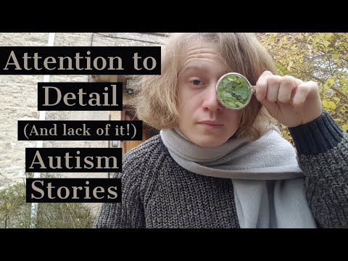
3. Attenzione ai dettagli e atipicità della coerenza centrale
Un grande punto di forza delle persone autistiche è l'attenzione ai dettagli, che però può far perdere di vista il quadro generale.
Questo può comportare inoltre una difficoltà nel comprendere ed eseguire attività complesse senza alcun suggerimento, nonché una difficoltà a vivere in un mondo multitasking.

Slide 15
Suggerimenti e idee per una società inclusiva
Se vogliamo creare una società che non soffochi o cambi ma promuova le differenze di funzionamento di un ASD dobbiamo tenere a mente...

Slide 16
4. Proprio come la biodiversità rende un ambiente più ricco, la neurodiversità crea una società più ricca
Tutte queste caratteristiche sono punti di forza straordinari se osservate dalla giusta prospettiva. Non è facile per una persona autistica vivere in un mondo progettato per persone neurotipiche, tuttavia un mondo senza la neurodiversità sarebbe meno ricco.
https://www.youtube.com/watch?v=q5PPYnJ1xc0
Il nostro compito è creare un mondo che sia inclusivo di tutte le diversità e
inclusiva nei confronti dell'ASD.

Slide 17
5. Ci incontreremo a metà di un ponte
Proprio come le persone autistiche imparano a vivere in uno strano mondo
pieno di regole sociali incomprensibili,
anche la società deve costruire ponti di comunicazione
che permettano di incontrarsi nel mezzo in modo
che nessuno sia costretto a cambiare la propria unicità
e personalità.

Slide 18
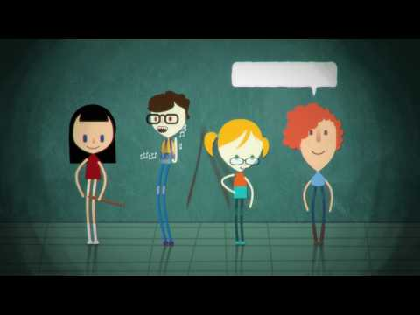
Attività: Pensare e riflettere 3.1 - Neurodiversità
https://youtu.be/RbwRrVw-CRo

Slide 19
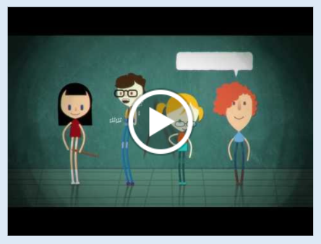
Attività: Pensare e riflettere 3.1 - Neurodiversità
Domande/Argomenti di discussione:
Cosa pensi riguardo ciò che hai sentito?
Qual è la tua idea di società inclusiva nei confronti dell'autismo?
Qual è la tua idea di società aperta alle neurodiversità?

Slide 20
Conoscenza e cultura dell'ASD
È importante che la cultura della neurodiversità sia insegnata in tutti i
contesti della nostra società e a tutti i tipi di persone (non solo
ai professionisti).
È inoltre molto importante conoscere l'ASD direttamente dalla voce
delle persone autistiche.
Self-advocacy, ovvero autorappresentanza.
https://www.youtube.com/watch?v=L4r5j44JR2M
Questo è il modo per creare una società inclusiva nei confronti dell’ASD.

Slide 21
Quali sono le sfide per un ASD a scuola?
Disfunzione sensoriale: i bambini con autismo devono per definizione affrontare sfide sensoriali. Per i bambini con autismo, gli stimoli sensoriali possono essere travolgenti, innescando ansia estrema e comportamenti autistici.
Lettura e comprensione verbale: i bambini con autismo sono quasi certamente in svantaggio durante i test standardizzati poiché l'espressione e la comprensione verbali sono sfide importanti, in particolare quando si tratta di linguaggio figurativo o espressivo.
Funzionamento esecutivo: il funzionamento esecutivo è una sfida importante per quasi tutte le persone autistiche che generalmente sono meno a loro agio nel passare da un'attività all'altra o da un argomento all'altro.
Abilità motorie fini e grossolane: la compromissione da lieve a moderata di queste abilità è comune nella maggior parte dei bambini con autismo. Ciò include la pianificazione motoria in cui un bambino anticipa un'azione (come calciare un pallone) e posiziona il corpo per facilitare quel movimento.

Slide 22
Comunicazione sociale: a scuola, le interazioni sociali sono ovunque e in costante mutamento. Inoltre, ciò che è appropriato in classe può essere inappropriato nei corridoi, in palestra o nel parco giochi. I segnali sociali che dicono a un bambino quando cambiare i comportamenti sociali sono spesso difficili da cogliere per un bambino con autismo. A causa dei deficit nelle capacità di comunicazione verbale, può essere difficile per i bambini autistici distinguere le prese in giro giocose dal bullismo o distinguere il sarcasmo da una dichiarazione di fatto. A causa della natura in continua evoluzione delle interazioni sociali (che cambiano ad ogni anno scolastico), un bambino con autismo può essere socialmente isolato se non tiene il passo o essere visto come introverso se non partecipa
Cambiare le regole e le aspettative: i bambini con autismo hanno spesso enormi difficoltà a riconoscere e adattarsi a questi cambiamenti.
Cambiamenti nelle routine: i bambini con autismo prosperano sulla routine e sulla struttura. Sebbene la vita scolastica sia basata su routine e obiettivi specifici, è ancora soggetta a rapidi cambiamenti e adattamenti che anche i bambini senza autismo trovano difficili.
Tolleranza ai comportamenti autistici Gli insegnanti sono persone e, come tutte le persone, hanno diversi livelli di tolleranza ed empatia nei confronti di comportamenti considerati "anormali". Ad esempio, alcuni insegnanti trovano sconvolgente quando un bambino con autismo improvvisamente parlerà troppo di un interesse speciale, avrà difficoltà a collaborare con i coetanei o improvvisamente si muoverà, scuoterà o si muoverà in modi inaspettati.
Reference: Jonathan B. Jassey and Lisa jo Rudy, 2020

Slide 23
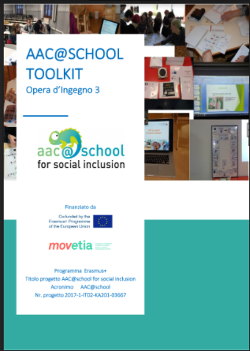
Che cosa possiamo fare?
Usare strumenti visivi
Identificare un metodo di studio
Prestare attenzione alla posizione che ha lo student in aula
https://drive.google.com/file/d/1BbW1XJ6FkzM7ZsRTTqZ58oCdhsQ7uoqm/view

Slide 24
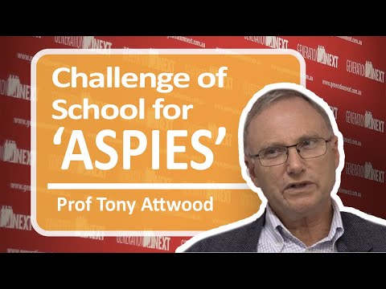
TONY ATWOOD PARLA DI SCUOLA E ASPERGER

Slide 25
10:15 – 10:45
Pausa

Slide 26
SVILUPPARE
Rendere la società inclusiva nei confronti dell’ASD nel contesto famigliare, nei servizi pubblici e al lavoro
Attività: Lavoro di squadra

Slide 27
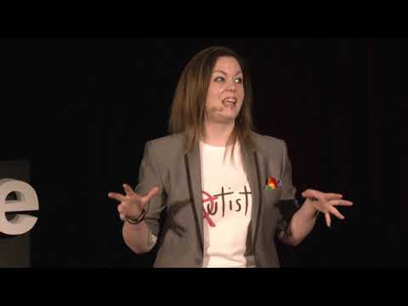
Quali sono le sfide per un ASD nella vita?
Entrare in un centro commerciale o in un negozio
Fare le visite mediche in ospedale
Trovare persone con cui condividere il loro tempo
Sentirsi rispettati nei loro interessi
Costruire una relazione affettiva

Slide 28
NEGOZI E LOCALI
(SUGGESTIONS OR IDEA FOR THE DISCUSSION)
Percorsi personalizzati
Accogliere la famiglia in modo appropriato, aspettando prima di chiedere qualcosa
Avere uno spazio isolato e poco rumoroso
Fornire un'analisi del compito su cosa accadrà o sui comportamenti
Chiedere se ci sono suoni o oggetti che possono essere fastidiosi e chiediere se sono già in uso strategie personalizzate
Essere veloce nel servire
https://www.bbc.com/news/av/uk-england-58026672

Slide 29
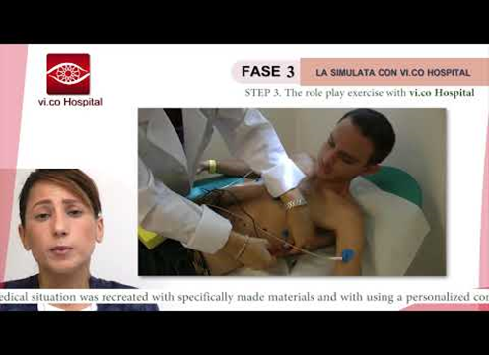
IN OSPEDALE
Attira l'attenzione della persona e poi preparala prima di dirgli qualcosa
Osserva attentamente la persona
Spiega le tue azioni, mostrandole su un altro o su se stessi
Usa un linguaggio semplice e concreto, composto da frasi brevi e chiare
Rispettare la loro necessità di mantenere le distanze ed evitare il contatto fisico quando non strettamente necessario.
Anticipa quello che vuoi fare con poche semplici parole, soprattutto prima di toccare l'argomento
Usa immagini semplici per spiegare cosa stai facendo o comunicare informazioni di conseguenza
http://www.vicoapp.it/en/
website of app Vico Hospital

Slide 30
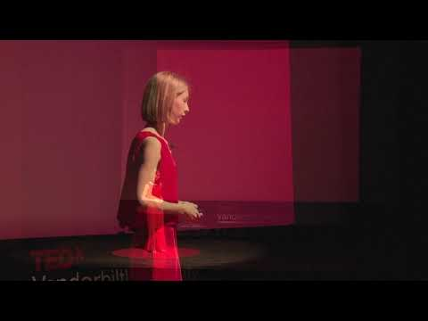
Quali sono le sfide al lavoro per un ASD?
Disoccupazione
Organizzare, gestire il loro tempo e tenere traccia delle attività
Socializzare e comunicare con i colleghi
Superare le distrazioni e il problema sensoriale del lavoro
Reference: Neal Catalano 2020

Slide 31
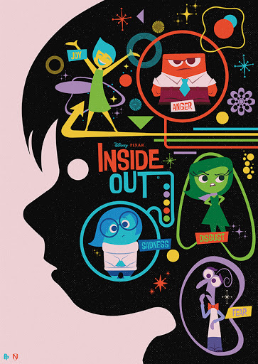
Relazione: T.O.M e atipicità nell'empatia cognitiva
Avere una teoria della mente significa essere in grado di attribuire stati mentali, ovvero sentimenti, pensieri, credenze e desideri a sé stessi e agli altri per prevedere il proprio e l'altrui comportamento.
La capacità di riflettere sui nostri pensieri e su quelli degli altri è di fondamentale importanza per l'interazione umana, la comunicazione e la socializzazione.
Empatia cognitiva:
La componente cognitiva dell'empatia si basa
invece sull'attribuzione di stati emotivi agli altri
e sull'identificazione con uno stato mentale altrui.
Come insegnare questa capacità alla persona con ASD?

Slide 32
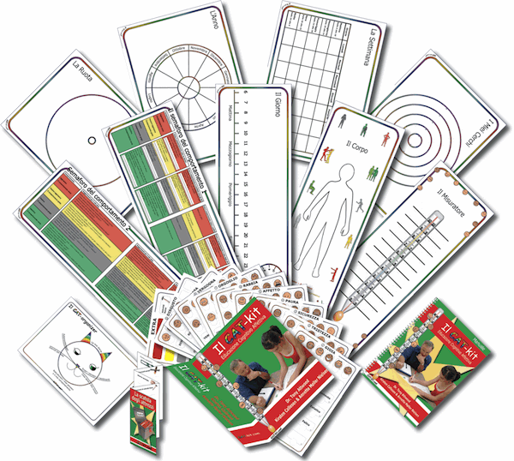
Relazione
Come affrontare le relazioni con una persona con ASD.
In Danimarca è stato creato uno strumento molto utile che fornisce una struttura visiva
che può essere utilizzata per chiarire e identificare la comunicazione appropriata del pensiero
e dei sentimenti.
È altresì uno strumento molto importante per apprendere la teoria della mente (pensieri
e sentimenti degli altri) che spesso non sono chiari alle persone con ASD.
https://www.youtube.com/watch?v=CkCM5_pLr4s

Slide 33
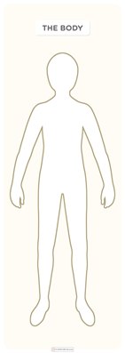
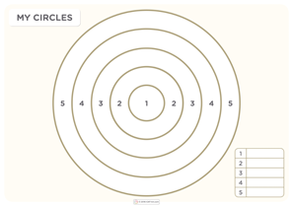

Slide 34
Combattere la depressione nell'ASD Tony Atwood
Ogni azione comporta un dispendio o un recupero di energia
È importante che ci sia sempre un equilibrio tra
questi dispendi e recuperi
Di fronte ad attività impegnative, solo richieste e
solo attività di recupero.
Si assegna un numero ad ogni attività facendo attenzione non
a ciò che ci rilassa ma allo studente.

Slide 35
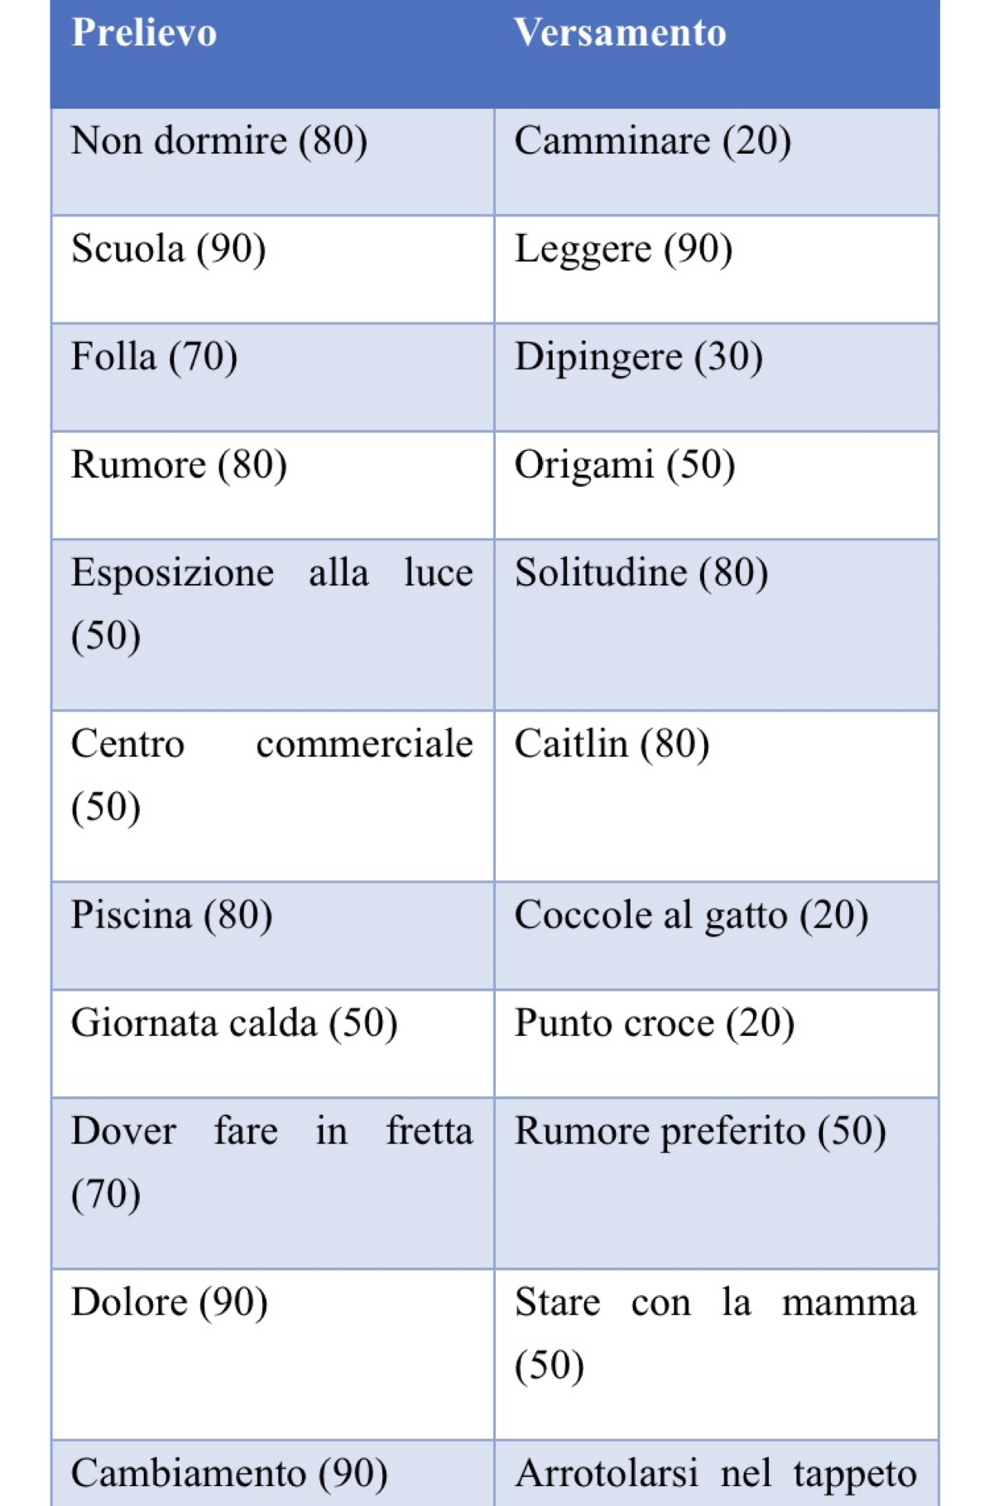
Per una vita sana e per mantenere delle buone relazioni familiari, affettive e amicizie è importante per una persona con ASD riconoscere il dispendio energetico che potrebbe portare a un crollo e pianificare attività di rilassamento.

Slide 36
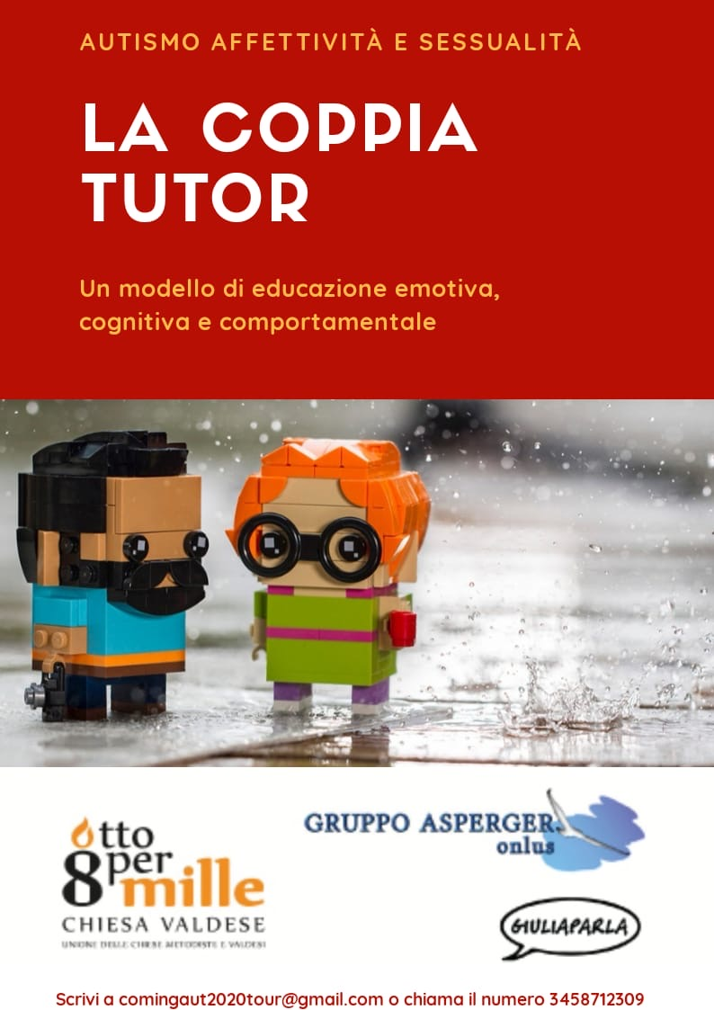
AUTISMO, AFFETTIVITÀ E SESSUALITÀ:
“LA COPPIA TUTOR COME MODELLO DI COMPORTAMENTO ADATTIVO”
ESPERIENZA MIRATA, UN INTERVENTO
RIVOLTO A COPPIE DI PERSONE CON AUTISMO
MEDIATO DA UNA COPPIA DI OPERATORI
PER L'APPRENDIMENTO DEL COMPORTAMENTO SOCIALE E RELAZIONALE.
Gruppo Asperger Verona.

Slide 37
Attività: lavoro di squadra - società inclusiva nei confronti dell'autismo
IN UN PICCOLO GRUPPO PER INDIVIDUARE UNA SOLUZIONE AD UNA SITUAZIONE IN UNA SCUOLA, NEL SERVIZIO PUBBLICO, ECC.
Dopo aver letto le informazioni di cui sopra, discutete in gruppi:
Quali sono le modalità per consentire alle persone con ASD di essere autonome nello svolgimento di attività nei servizi pubblici?
Quali sono le modalità corrette per creare una relazione con una persona autistica?
Quali sono le pratiche possibili nella scuola?

Slide 38
FINE
Conclusione
Attività: Applicazione nel mondo reale 3.1
Riferimenti e risorse
Domande? Arrivederci e grazie ☺

Slide 39
Attività: Applicazione nel mondo reale 3.1
Domande che contribuiscono a una riflessione:
Riesci a ricordare i problemi più comuni di una persona con ASD?
Quali possono essere altri problemi o difficoltà delle persone con ASD nei contesti trattati?
Adesso pensa a uno dei contesti trattati, come la scuola, i servizi pubblici o le relazioni. Secondo quello che abbiamo imparato, quali possono essere ulteriori ostacoli per una persona con ASD? Quali possono essere altre idee che contribuiscano alla loro autonomia in tali contesti? Quali sarebbero gli ostacoli per un nuovo dipendente con ASD?

Slide 40
Referenze
Atwood, T. (2008). The complete guide to Asperger's Syndrome. Jessica Kingsley Publishers.
Beukelman, D. R. & Mirenda, P. (2014). Di comunicazione aumentativa e alternativa. Interventi per bambini e adulti con complessi bisogni comunicativi. Centro Studi Erickson.
Bogdashina, O. (2016). Sensory perceptual issues in Autism and Asperger Syndrome. Jessica Kingsley Publishers.
Gray, C. (2015) The new social story book: Over 180 social stories that teach everyday social skills to children and young adults with Autism or Asperger's Syndrome, and Their Peers. Future Horizons.
Gray, C. (2015). The new social story book. Future Horizons Incorporated.
Howlin, P. (1988). Teaching children with Autism to mind-read-Read: A practical guide for teachers and parents. Wiley.
https://apps.who.int/iris/bitstream/handle/10665/43737/9789241547321_eng.pdf;jsessionid=F031A93B4FA1959893D860EF9E627368?sequence=1

Slide 41
Risorse utili
Il Cognitive Affective Training (CAT) è un metodo per ispirare e strutturare la conversazione tra le persone su pensieri, emozioni e comportamento utilizzando una serie di strumenti accuratamente progettati, indicati collettivamente come CAT-kit.
https://cat-kit.com/en-gb/
Progetto Europeo sulla CAA (Comunicazione Aumentativa Alternativa)
http://www.aac-school.eu/
Associazione Spazio Asperg Fondazione Ares Svizzera
http://www.spazioasperger.it/ https://www.fondazioneares.com/
Video del convegno di Spazio Asperger and Ares foundation sul lavoro
https://youtu.be/k5TE2nJDG1w
Esempio di vidomodeling per accedere all’aereoporto di Bologna
https://youtu.be/cZ3qCXhe8t0
Articoli sulle sfide per un ASD
https://www.verywellhealth.com/why-high-functioning-autism-is-so-challenging-259951
https://www.verywellhealth.com/why-school-is-so-challenging-4000048

Slide 42
Domande?
Arrivederci e
grazie per aver partecipato ☺
Il supporto della Commissione Europea per la realizzazione della presente pubblicazione non rappresenta un'approvazione dei contenuti della stessa. I contenuti qui riportati riflettono esclusivamente il punto di vista degli autori e la Commissione declina ogni responsabilità sull’uso che potrà essere fatto delle informazioni ivi contenute.

Slide 43
Programma del corso di formazione “Operatore esperto nei disturbi dello
spettro autistico (ASD)"

